Slide 1




Síla v kontextu stárnutí
np, nk 4333 Pohybová aktivita seniorů
z

Slide 2
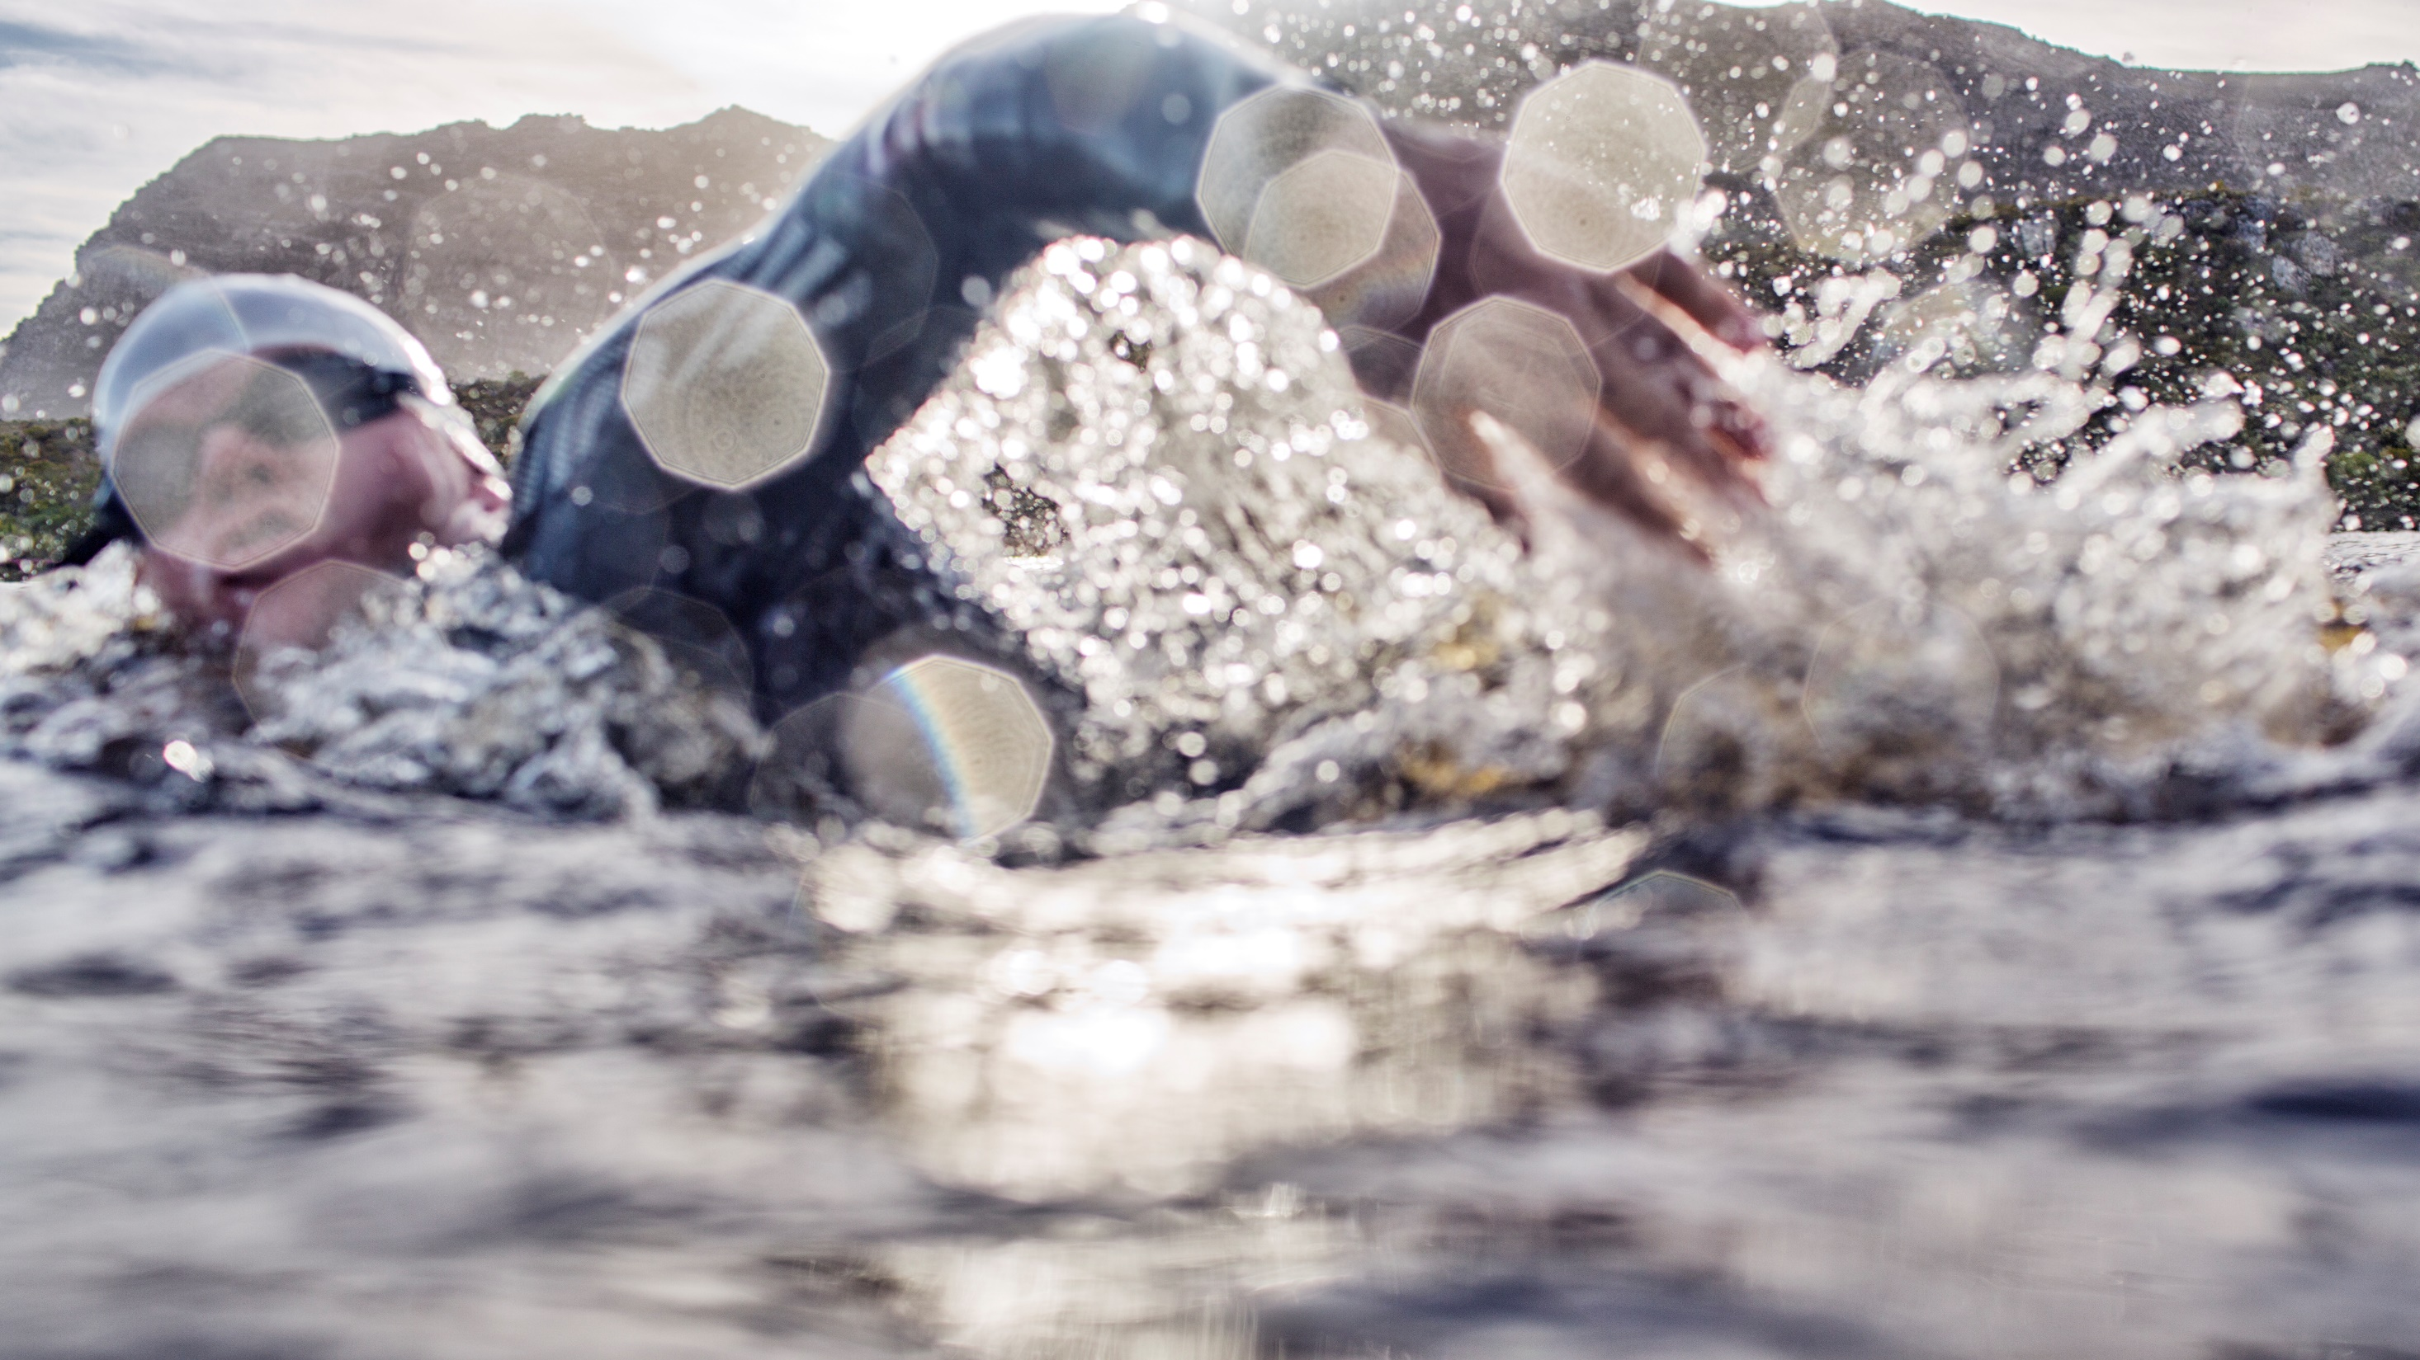
Obsah
z
Sarkopenie
Definice
Diagnostika
Silový trénink - doporučení
Obecná pro zdravé Modifikovaná pro zdravotní limitace
Typy silového tréninku

Slide 3
Co je sarkopenie?
progresivní generalizované onemocnění kosterních svalů spojené se zvýšeným rizikem zdravotních komplikací – pádů, zlomenin, fyzické disability a úmrtí.
syndrom charakteristický progresivní celkovou ztrátou kosterního svalstva, svalové síly a funkce
parametry sarkopenie – množství svalové hmoty a jejich funkce
měřitelné proměnné – svalová hmota, svalová síla, svalový výkon

Slide 4
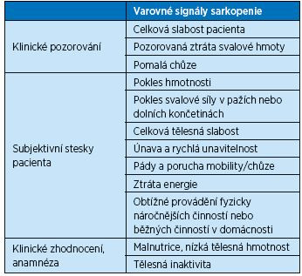
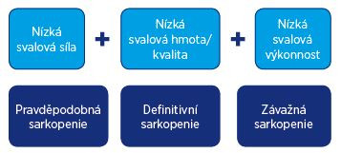
Tabulka 1: Varovné signály sarkopenie (podle Topinková 2018)
Tabulka 2: Terminologie a diagnostická kritéria sarkopenie (dle EWGSOP2)
V definici sarkopenie (Evropský konsenzus, 2018) se doporučuje svalová síla jako primární parametr. Svalová síla je v současnosti považována za nejspolehlivější metodu pro hodnocení svalové funkce

Slide 5
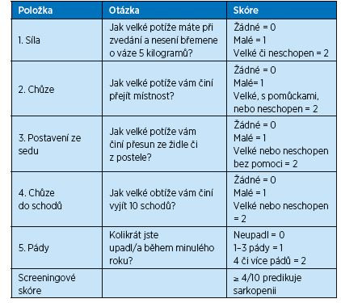
Doporučený diagnostický algoritmus sarkopenie (dvoustupňový proces)
1) Screening a vyhledání pacientů s pravděpodobnou sarkopenií (varovné signály viz tabulka 1, pěti otázkový dotazník SARC-F viz tabulka 3)
Tabulka 3: Dotazník SARC-F, česká verze
2) Pokud identifikujeme pacienta s podezřením na sarkopenii, následuje zhodnocení svalové síly, měřením svalové síly stisku ruky ručním dynamometrem a síly dolních končetin pomocí Testu postavení ze židle. Pokud je svalová síla snížena, je u pacienta s vysokou pravděpodobností sarkopenie přítomna.
Diagnózu potvrdíme kvantifikací množství svalové hmoty pomocí DXA nebo bioimpedance (BIA), popřípadě vyšetřením CT nebo magnetickou rezonanci. Nízké hodnoty potvrzují sarkopenii. Pro posouzení závažnosti se doporučuje provést některý z výkonnostních testů, například Krátkou baterii pro hodnocení fyzické zdatnosti (Short Physical Performance Battery, SPPB),Test chůze na 400 metrů nebo Test vstaň a jdi (Timed Up and Go Test).

Slide 6
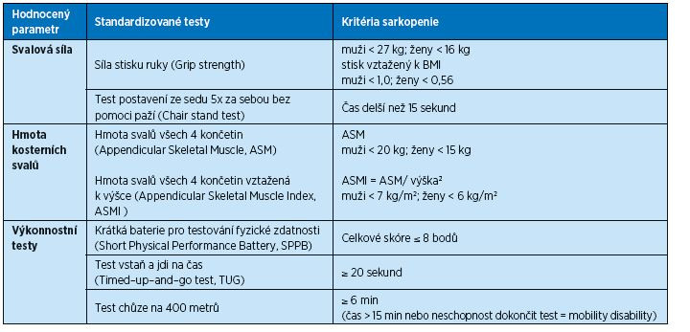
Hraniční hodnoty a skóre jednotlivých vyšetření pro diagnózu a závažnost sarkopenie

Slide 7
Snížení svalové síly je hlavní klinickou manifestací sarkopenie. Nízká síla stisku ruky je velmi dobrým prediktorem zdravotních komplikací a koreluje se svalovou silou paží a dolních končetin. Doporučenou metodou je stanovení maximální síly stisku ruky ručním dynamometrem. Hodnotíme nejlepší z 3 pokusů na každé ruce. U starších osob však může být vyhodnocení limitováno onemocněním ruky (artróza ruky, stádium po fraktuře předloktí, syndrom karpálního tunelu, paréza apod.), neschopností pacienta porozumět instrukci a nedostatkem motivace. Za patologické jsou považovány síla stisku u žen méně než 16 kg, u mužů méně než 27 kg.
Alternativně lze měřit svalovou sílu dolních končetin pomocí „Chair stand“ testu, tj. testu postavení ze sedu na židli bez pomoci paží 5x za sebou maximální rychlostí. Pro sarkopenii svědčí neschopnost se postavit bez opory, popřípadě čas delší než 15 sekund pro obě pohlaví.

Slide 8
Přehled možností měření svalové hmoty(muscle mass), svalové síly (strenght) and výkonu (function, physical performance)
Variable Research Clinical practice
_________________________________________________________________
Muscle mass Computed tomography (CT) BIA
Magnetic resonance
imaging (MRI) DXA
Dual energy X-ray
absorptiometry (DXA) Anthropometry
Bioimpedance analysis (BIA)
Total or partial body
potassium per fat-free
soft tissue___________________________________________
Muscle strength Handgrip strength Handgrip strength
Knee flexion/extension
________________ Peak expiratory flow___________________________________
Physical performance Short Physical Performance
Battery (SPPB) SPPB
Usual gait speed Usual gait speed
Get-up-and-go test
Timed get-up-and-go test
Stair climb power test
_________________________________________________________________________________

Slide 9
Stádia sarkopenie (EWGSOP)
Fáze Svalová hmota Svalová síla Výkon
Muscle mass Muscle strength Performance
Presarkopenie ↓
Sarkopenie ↓ ↓ nebo ↓
Těžká sarkopenie ↓ ↓ ↓

Slide 10
Silový (odporový) trénink seniorů
Dnes je již dobře známo, že silový trénink s těžkými břemeny (> 70% 1RM) je účinnější než trénink s nízkou intenzitou, pokud jde o přírůstky svalové hmoty a zvýšení síly.
Silový trénink zvyšuje parametry síly, na rovnovážné schopnosti má však dosud nepodložené účinky. Dobře zdokumentovaný dopad silového cvičení u starších osob je na obsah kostních minerálů, což ovlivňuje riziko zlomeniny související s pády.

Slide 11
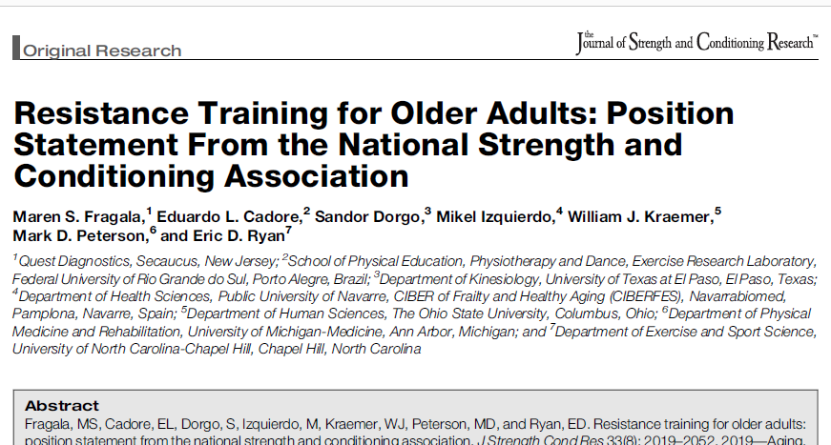
Doporučení
Cíle doporučení
podporovat jednotnější a holističtější přístup k tréninku u seniorů
podporovat zdravotní a funkční přínosy silového tréninku seniorů
předcházet nebo minimalizovat obavy a jiné překážky provádění silového tréninku u seniorů
Odporový trénink lze přizpůsobit seniorům křehkým, s omezenou pohyblivostí, s kognitivními poruchami, nebo jinými chronickými stavy.
Správně navržený program by měl zahrnovat
individualizovaný, periodizovaný přístup
cvičení ve 2–3 sériích
1–2 vícekloubová cvičení na hlavní svalové skupiny, dosahující intenzity 70–85% z 1RM, 2–3krát týdně,
zařadit i cviky prováděné při vyšších rychlostech s mírnou intenzitou (tj. 40–60% 1 RM)

Slide 12
Obecná doporučení pro odporový trénink u zdravých seniorů
Proměnné | Doporučení | Komentář
Série | 1-3 série na cvik na svalovou partii | 1 série pro začátečníky a křehké seniory, postupně přidávat až na 2–3 série.
Počet opakování | 8–12 nebo 10–15 | 6–12 opakování s vyšší intenzitou pro zdravé seniory 10–15 opakování s nižším odporem pro začátečníky.
Intenzita | 70 – 85% z 1RM | Začít s tolerovaným odporem a postupovat na 70–85% 1RM. Lehčí zatížení se doporučuje pro začátečníky, nebo křehké seniory nebo se zvláštními omezeními, jako je kardiovaskulární onemocnění a osteoporóza.
Výběr cviků | 8-10 různých cviků | Zahrnout cviky vícekloubové, na velké svalové partie.
Možnosti | Cvičení s volnými váhami Cvičení na strojích | Cvičení na strojích pro začátečníky umožňuje nastavení zátěže a zajištění správného držení těla (nepřetěžování páteře).
Frekvence | 2-3 dny/týden/svalová skupina | Doporučuje se silový trénink 2-3x týdně, ne po sobě jdoucí dny.
Silový/výbušný trénink | 40-60% z 1RM | Zahrnout silově výbušná cvičení, tzn. pohyby s vysokou rychlostí prováděnou během koncentrické fáze při střední intenzitě (tj. 40–60% 1RM) na podporu svalové síly, výkonu a funkčních úkolů.
Funkční pohyby | Pohyby napodobující denní aktivity | Zařazení pohybů denních aktivit napomáhá zlepšení funkční zdatnosti.

Slide 13
Obecná doporučení pro odporový trénink u křehkých seniorů
Proměnná | Doporučení
Odporový trénink | Provádět 2–3krát týdně, 3 série, 8–12 opakování v intenzitě, která začíná na 20–30% 1RM a postupuje na 80% 1RM.
Síla | Zahrnout silová cvičení prováděná při vysoké rychlosti pohybu s nízkou až střední intenzitou (tj. 30–60% 1RM) pro vylepšení funkčního výkonu.
Funkční trénink | Zahrnout cvičení, ve kterých jsou simulovány denní aktivity, jako je cvičení vsedě / stoje, pro optimalizaci funkčnosti.
Vytrvalostní trénink | Doplňuje adaptace odporového tréninku. Doporučuje se začít tréninkem síla/rovnováha a poté vytrvalost. Může zahrnovat chůzi se změnami tempa, sklonu a směru, běžecký pás, chůze po schodech a jízda na stacionárním kole. Začít 5–10 min. a pokračovat do 15–30 min. Míra vnímané námahy pro určení intenzity cvičení se může řídit Brogovou stupnicí. Vhodná intenzita se pohybuje mezi 12–14.
Balanční trénink | Zahrnout několik cvičebních podnětů, jako je chůze po čáře, tandemový postoj, stoj na jedné noze s oporou, stoj na patě, špičce s oporou, přenosy váhy z jedné nohy na druhou. Začít vždy v sedě, poté stoj s oporou.
Progres | Postupně, individuálně zvyšovat intenzitu, počet cviků, náročnost cviků.

Slide 14
Souhrn doporučení modifikovaných cvičení (zdravotní limitace)
Omezení | Modifikace
Křehkost (frailty) | Začít s nízkým odporem, postupovat pomalu, respektovat limitaci únavy, začít 8–12 opakování 20–30% z 1RM a směřovat k 80% z 1RM.
Omezení pohyblivosti | Zvážit cvičení v sedě, leže.. dle limitace
Mírné kognitivní poruchy | Výběr velmi jednoduchých cviků, předvádět, i popisovat. Postupně pomalu navyšovat náročnost úkolů.
Diabetes | Monitorovat hladinu glukózy v krvi před a po tréninku. Zvážit možné asociace s kardiovaskulárním onemocněním, nervovým onemocněním, onemocnění ledvin, očí a ortopedická omezení.
Osteoporóza | Začít s nižší intenzitou. Trénovat rovnováhu, ale zvlášť opatrně, aby se zabránilo pádům. Zaměřit se na formu a techniku cvičení. Opatrně s ohýbáním a rotacemi. Zahrnout cvičení na správné držení těla (prodloužení páteře).
Bolesti kloubů nebo omezený rozsah pohybu (artritida) | Využívat cvičební stroje s možností aretace pro omezení rozsahu pohybu. Respektovat subjektivní bolest.
Špatné vidění, problémy s rovnováhou, bolesti dolní části zad, snižování váhy | Zvážit cvičební stroje (na rozdíl od cvičení s volným závažím)

Slide 15
Power or High-Velocity Resistance Training
Tradiční přístupy silového tréninku prokázaly zvýšení síly, ale omezený vliv na funkci. Proto se nedávné studie zaměřily na tzv. power and high-velocity resistence training. Byl zjištěn větší vliv těchto typů tréninku právě na funkci. Nutno podotknout, že u těchto typů tréninků se vyskytuje více úrazů.
Rychlostní část cviku by měla být prováděna pouze v koncentrické fázi.
Zátěž, která zajistí největší výkon (různá v různých kloubech)
Trénink výkonu by měl kopírovat denní aktivity – např. pro zrychlení chůze – nízká zátěž 40% 1RM, vstávání ze židle, chůze do schodů – vyšší zátěž 70-80% 1RM
Schopnost rychle generovat sílu s věkem klesá strměji než maximální síla, což je pro riziko pádu důležitější než schopnost produkovat maximální sílu. Tato schopnost má vliv také na rychlé změny směru a zrychlování pohybu
Např. neočekávané zastavení během jízdy v autobuse / vlaku), čas k vygenerování maximální síly je příliš dlouhá.
Rozdíl mezi Power a High-Velocity trainings je ve volbě velikosti odporu. Ta je nejčastěji doporučována v rozmezí 30-80 1RM. Přičemž koncentrická fáze pohybu je vykonávána maximální rychlostí pohybu spolu s maximálním volním úsilím. Svalová schopnost power je součinem síly a rychlosti (force x velocity) a je považována za kritický determinant funkce u seniorů.

Slide 16
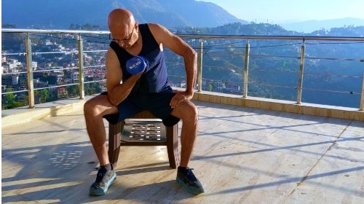
Závěr
Silový trénink u seniorů – jednoznačně ano!
Jen vědět jak ☺

